Slide 1
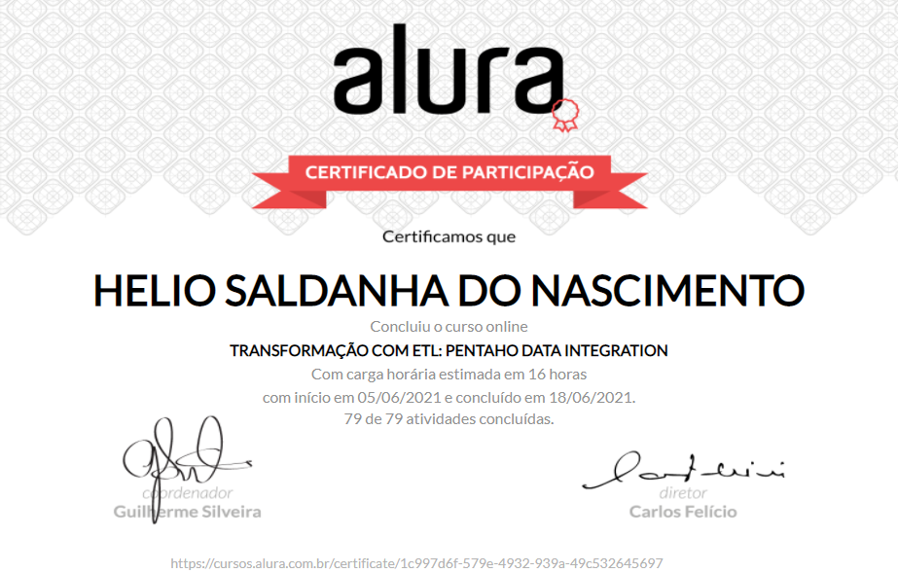

Slide 2
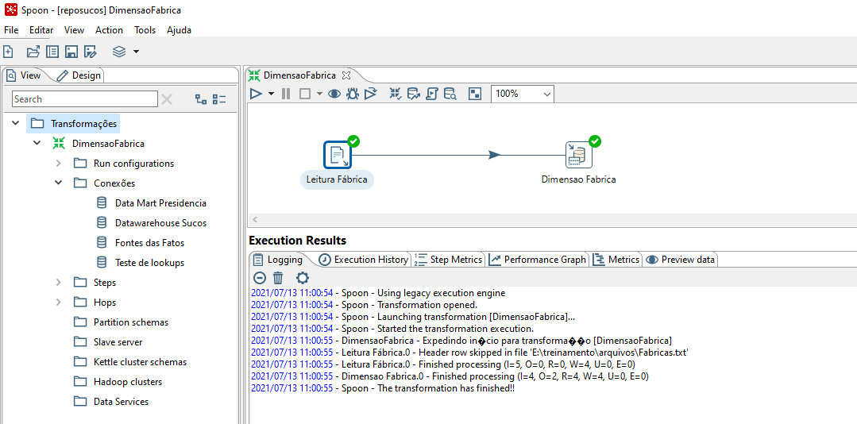
Dimensão Fabrica

Slide 3
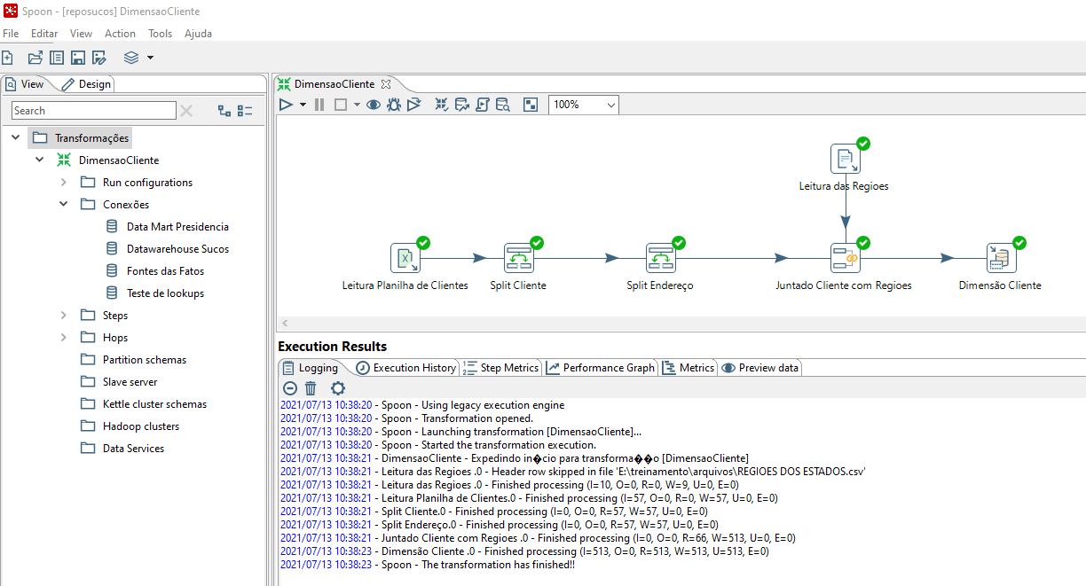
Dimensão Cliente

Slide 4
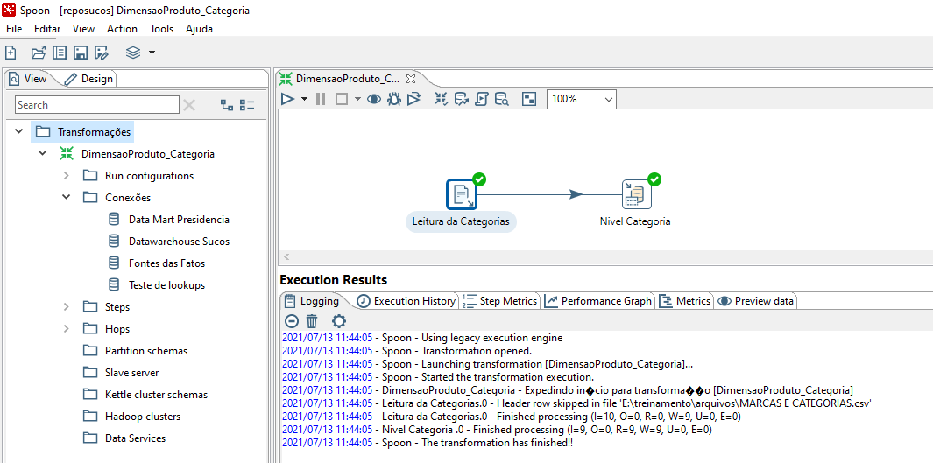
Dimensão Categoria

Slide 5
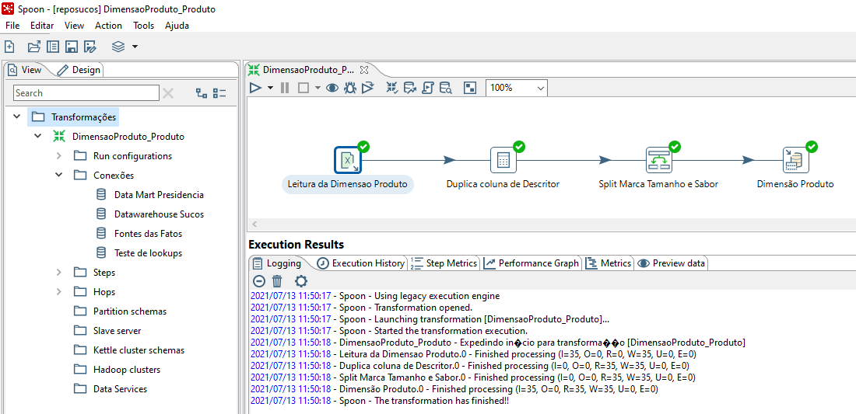
Dimensão Produto

Slide 6
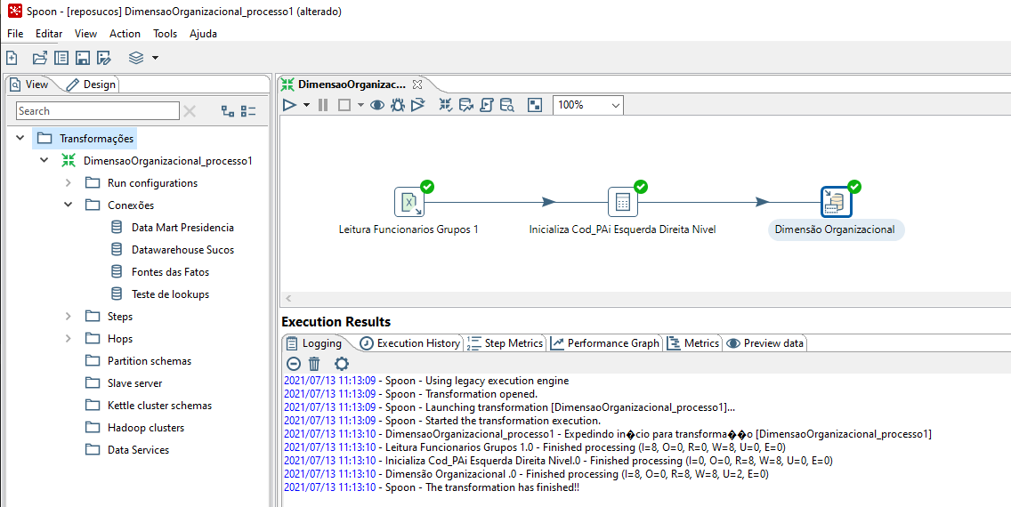
Dimensão Organizacional Processo 01

Slide 7
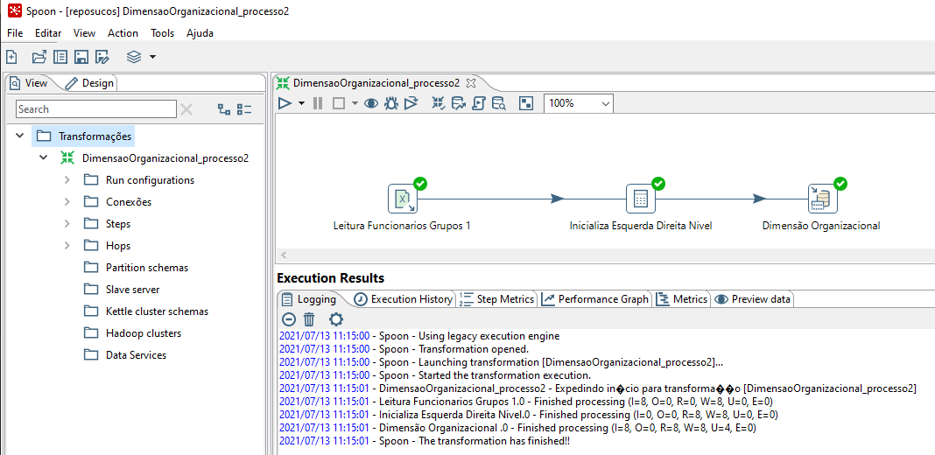
Dimensão Organizacional Processo 02

Slide 8
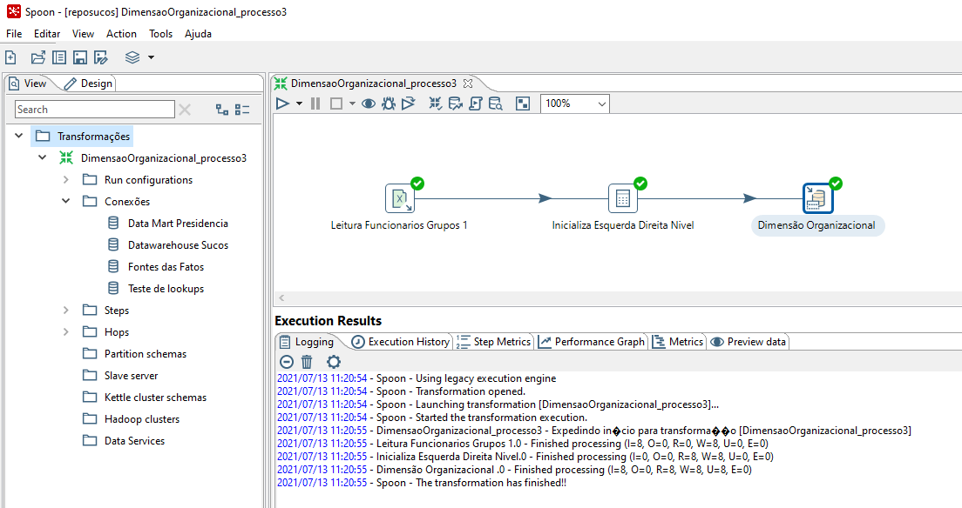
Dimensão Organizacional Processo 03

Slide 9
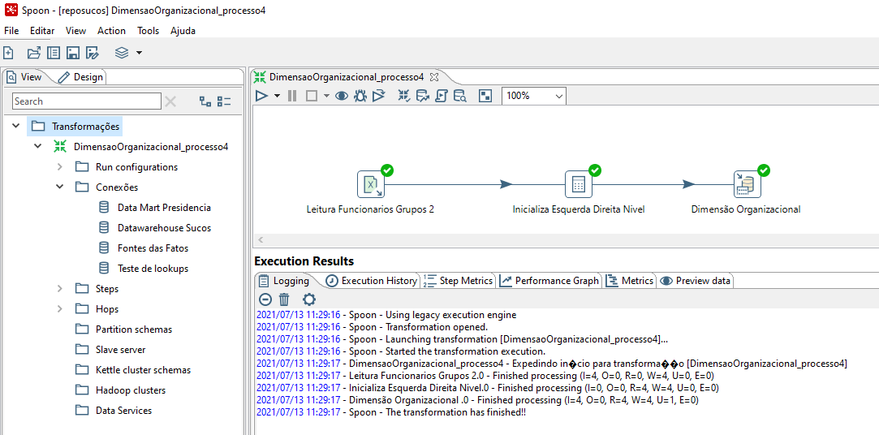
Dimensão Organizacional Processo 04

Slide 10
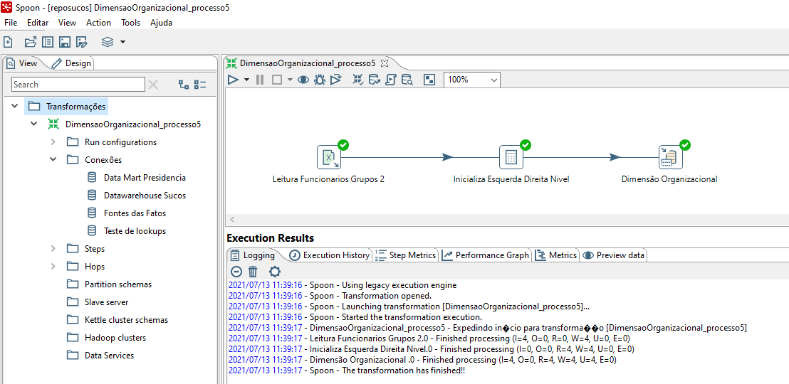
Dimensão Organizacional Processo 05

Slide 11
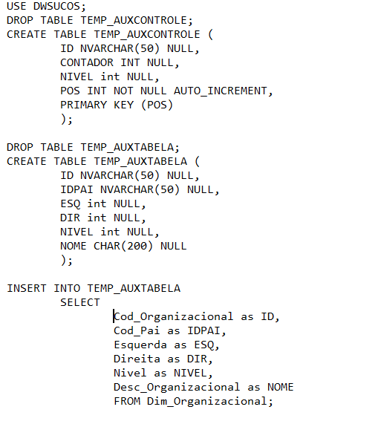
CRIACAO_TABELAS_AUXILIARES

Slide 12
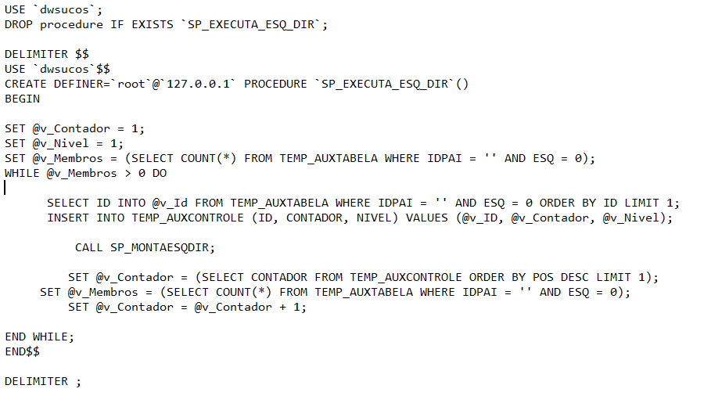
PROCEDURE EXECUTA_ESQ_DIR

Slide 13
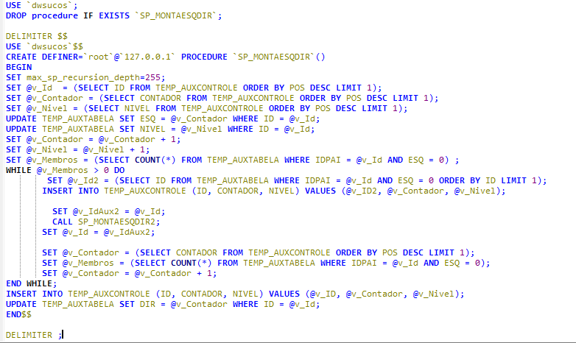
PROCEDURE MONTAESQDIR

Slide 14
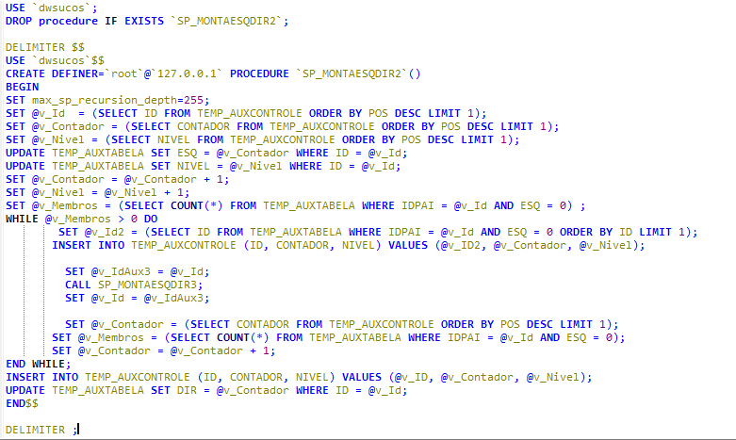
PROCEDURE MONTAESQDIR_2

Slide 15
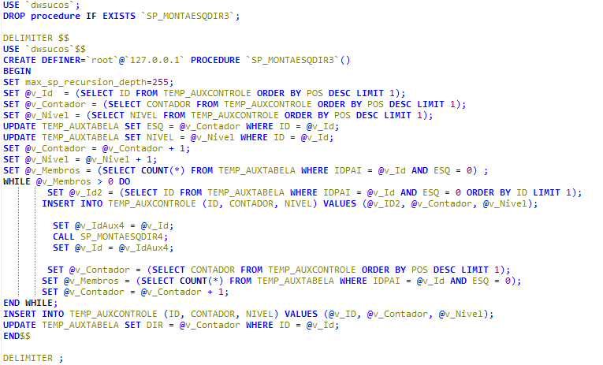
PROCEDURE MONTAESQDIR_3

Slide 16
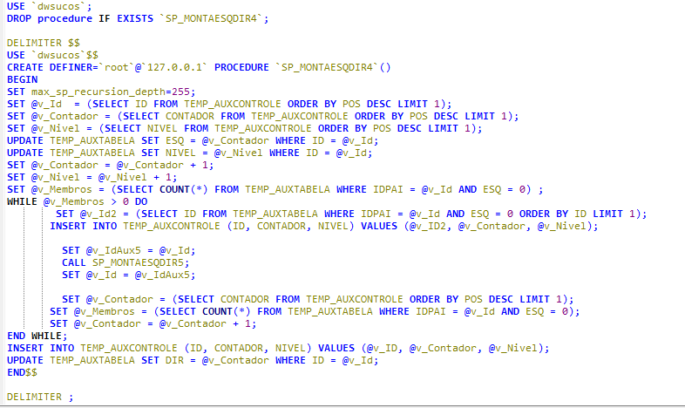
PROCEDURE MONTAESQDIR_4

Slide 17
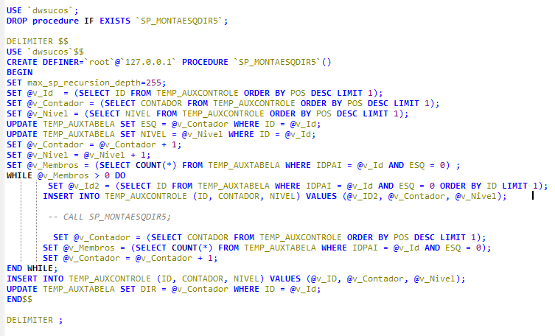
PROCEDURE MONTAESQDIR_5

Slide 18
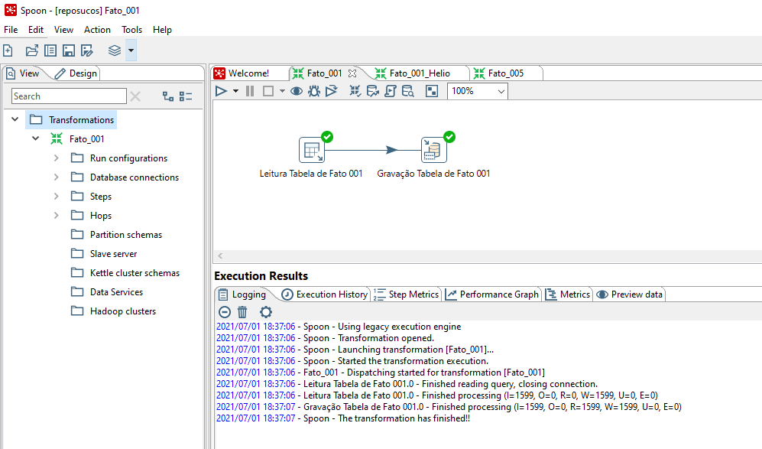
Tabela de Fato 01

Slide 19
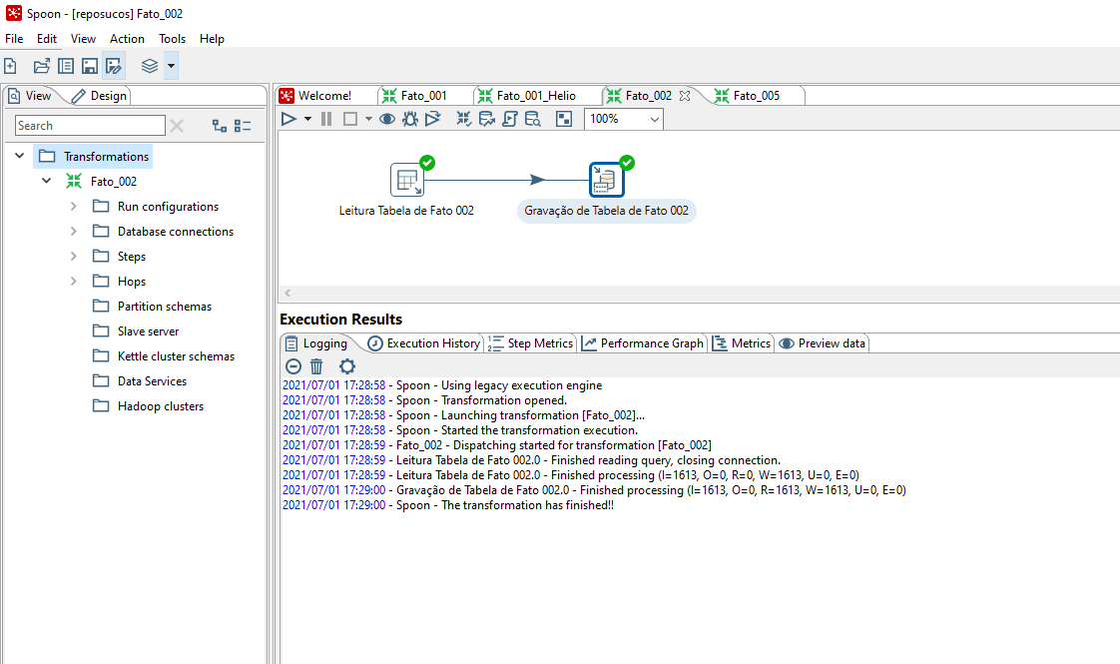
Tabela de Fato 02

Slide 20
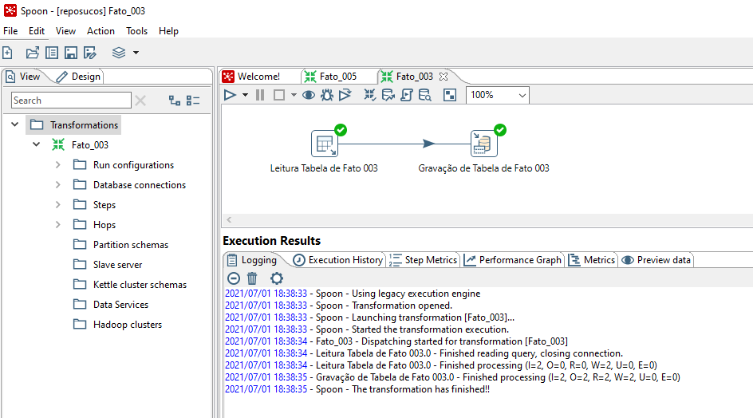
Tabela de Fato 03

Slide 21
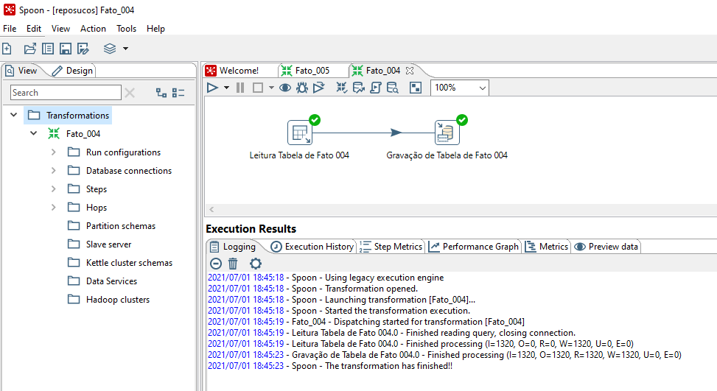
Tabela de Fato 04

Slide 22
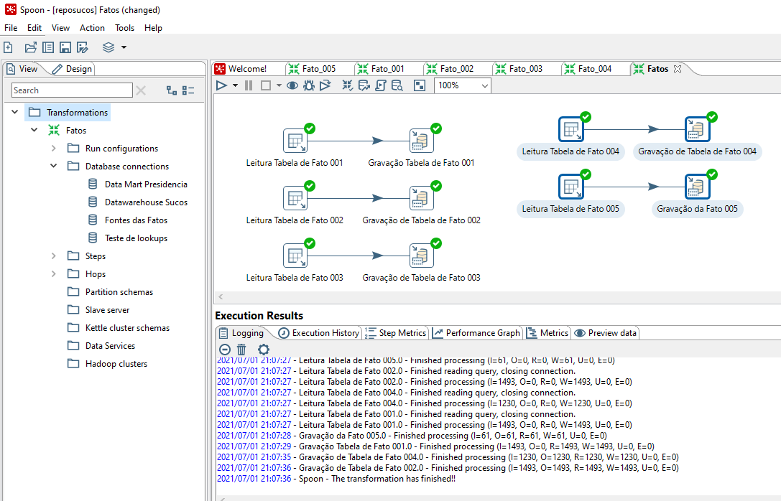
Tabela de Fatos

Slide 23
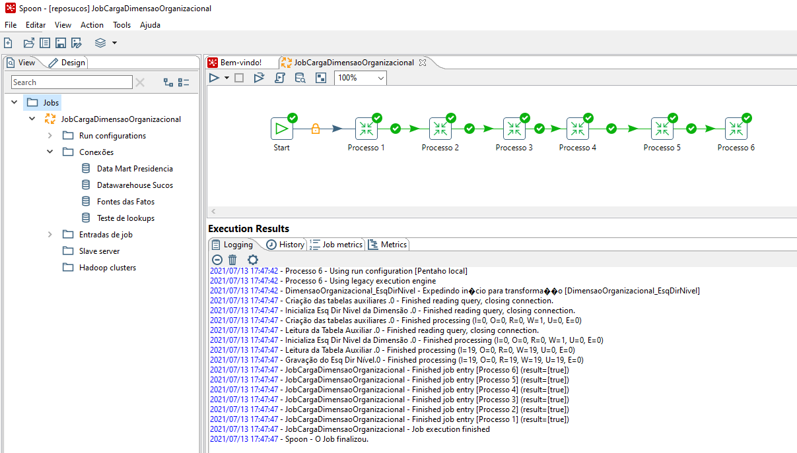
Job Carga Dimensões Organizacional

Slide 24
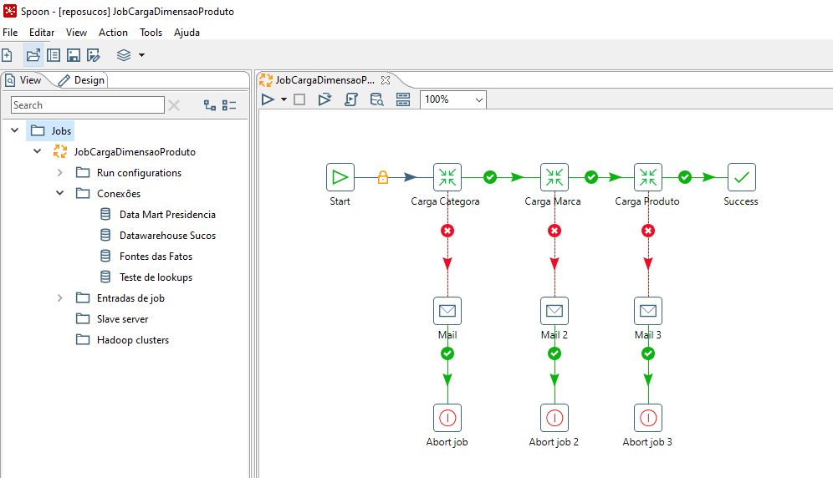
Job Carga Dimensão Produto

Slide 25
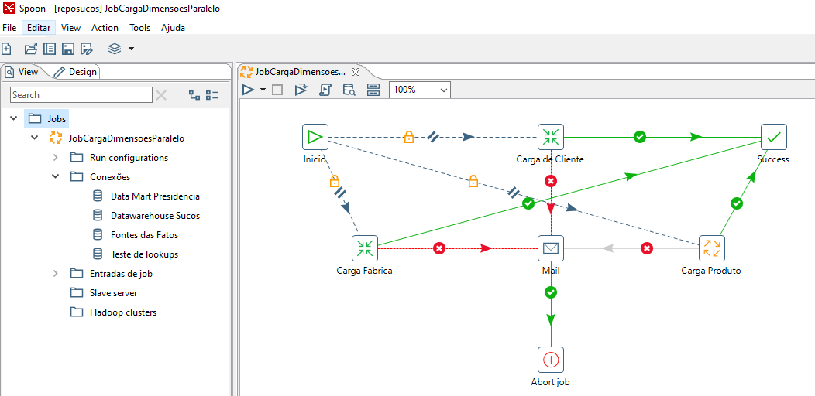
Job Carga Dimensão Paralelo

